Slide 1
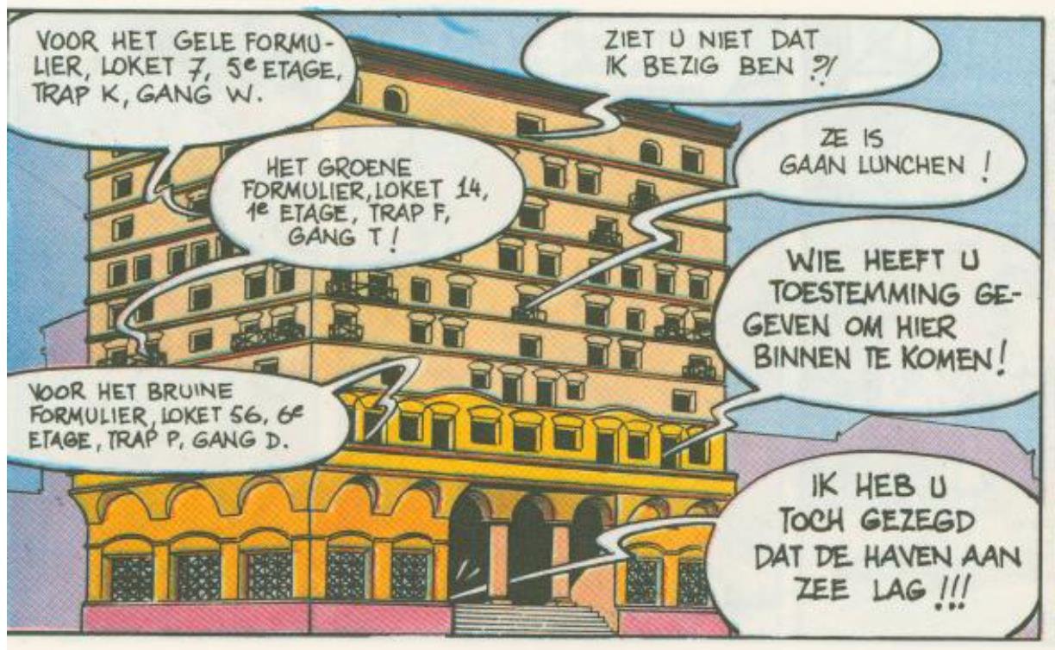
Dienstverlening en Omgevingswet
Versterken serviceketen

Slide 2
Doel van de serviceketen
De serviceketen betekent dat overheden bij de uitvoering van de Omgevingswet (incl Wkb) zorgen voor een goede vraagafhandeling van initiatiefnemers en belanghebbenden. Daarvoor is het nodig dat de keten goed werkt.
Het eerste loket ligt daarbij bij het bevoegde gezag:
Voor de niet-wateractiviteiten vooral bij de gemeenten
Voor de wateractiviteiten vooral bij de waterschappen
Voor een goede werking onderscheiden we:
Versterking van de initiatiefnemer
Versterking front-office
Versterking back-office
Boven lokaal tbv 2/3
Inrichting Ondersteuning/ calamiteiten

Slide 3
Wat verandert er door de Omgevingswet (incl Wkb)?
Bouw: De knip tussen toestemming voor de locatie en het bouwtechnische gedeelte Gevolgklasse 1: geen vergunning meer via gemeente, maar kwaliteitsborging (wel met bijbehorende meldingen/informatieplichten)
Wetgevingssystematiek: Van initiatief (incl inrichting) naar activiteit. Dus meer een combinatie van activiteiten waar vergunning, meldingen en informatieplichten nodig zijn
Lokaal/ meer regels andere overheden: De Ow vraagt een integrale benadering. Dat blijkt al uit het omgevingsplan, maar ook uit het loket. De gemeente zal nog meer dan nu het aanspreekpunt én ook het bevoegd gezag zijn. Het loket is dus niet alleen iets van het rijk, maar ook van gemeente/waterschap en provincie. Wat betekent dat voor de beantwoording? Hoe stemt ze af met de andere overheden en uitvoeringsorganisaties? De gemeente kan meer eigen regels stellen en verwerken in het plan en dus ook in het loket
Een nieuw anders werkend loket (Omgevingsloket): omgevingswet.overheid.nl Dit loket werkt anders dan het OLO, anders dan ruimtelijkeplannen.nl en anders dan de AIM De softwarepakketten zijn veranderd/ingericht naar de nieuwe wet. Doordacht moet zijn wat dit betekent voor de registratie Digitale vragen vooral via gemeentelijk loket (loket kan hulp IPLO inschakelen) / niet meer ambtshalve indienen
Proceduretijd: haast in alle gevallen 8 weken (reguliere procedure)
Leges: evt voor milieuvergunningen; maar niet meer voor bouwen (technisch) in geval van gevolgklasse 1

Slide 4
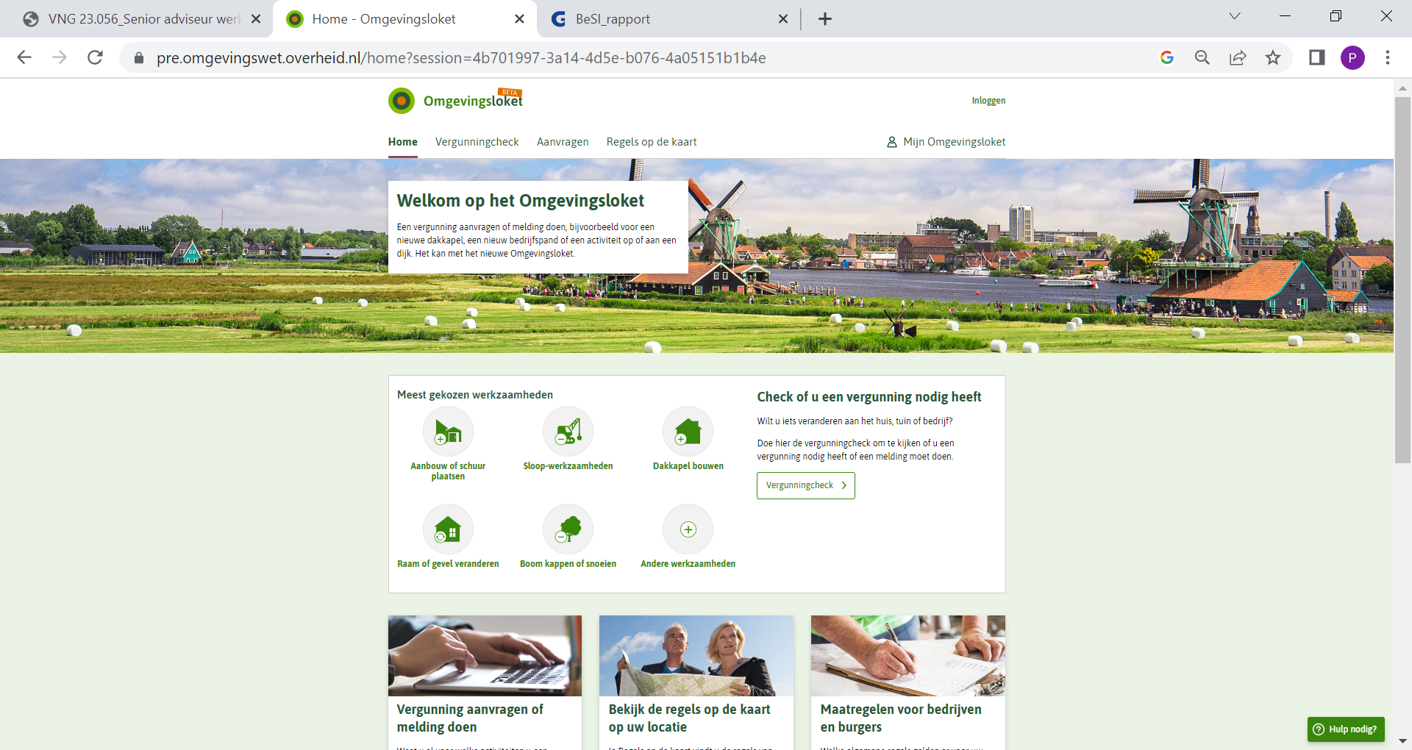

Slide 5
Wat verandert er níet door de Omgevingswet
De gemeente/ waterschap blijft hét loket waar burgers en bedrijven hun vragen kunnen stellen over de fysieke leefomgeving
Aanvragen digitaal indienen: het kan ook nog steeds op papier
Overheden zijn zelf verantwoordelijk voor het inrichten van hun dienstverlening – de keuze voor een FO / BO of welke vorm dan ook wordt lokaal gemaakt

Slide 6
KCC, FO en BO
Overheden hebben contact verschillend ingeregeld
Afhankelijk ervaring

Slide 7
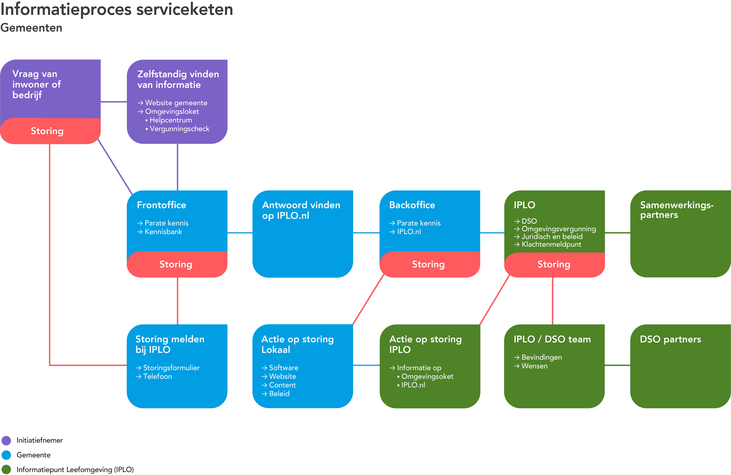

Slide 8
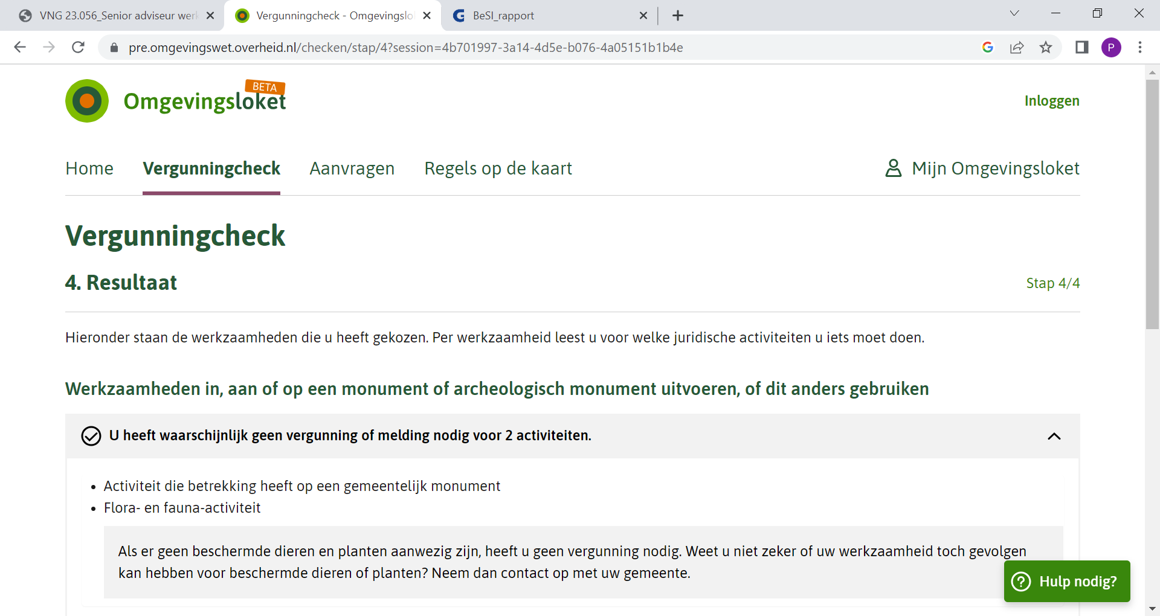

Slide 9
Inclusief uitvoeringsdiensten/andere overheden
nazorgteam

Slide 10
Verdieping dienstverlening: voortraject
Initiatiefnemers
Vragen (telefonisch, fysiek, via website)
Serviceketen
Complexe vragen (meerdere disciplines-organisaties/afwijkend/ grote impact)
Omgevingstafel
Intaketafel /
Vragen (afwijking omgevingsplan, vakspecialist?)
Eenvoudige vragen
vraag
Hulpmiddelen
KCC / FO
Gemeentelijke website
opzoeken
BO
opzoeken
parate kennis /
ondersteund met
opzoeken
Omgevingsloket
Vergunningscheck
Helpcentrum
opzoeken
Wegwijzer/ FAQ's / evt lokale kennisbank
opzoeken
IPLO
Omgevingsloket
Omgevingsvergunning
Juridisch en beleid
Klachtenmeldpunt
opzoeken / vragen
Professionele
gebruiker

Slide 11
Klaar voor de start: Dienstverlening
1. | De frontofficemedewerkers van de gemeente kunnen Omgevingswet/Wkb vragen beantwoorden of deze doorgeleiden naar de juiste behandelaar. Helder is welke vragen beantwoord worden door de frontoffice of doorgezet worden naar de backoffice.
2. | De gemeente is ingericht om als eerste aanspreekpunt te dienen voor alle omgevingsactiviteitvragen. Als de gemeente geen bevoegd gezag is, herkent ze dat en helpt ze de initiatiefnemer naar het goede loket.
3. | In de maanden voor en na inwerkingtreding van de Wabo naar de Omgevingswet (inclusief de Wkb) gaan er meer vragen worden gesteld vanuit bewoners, bedrijven en andere belanghebbenden. Daar is de capaciteit op ingericht en er is achtervang geregeld voor het beantwoorden van deze vragen. Dit geldt zowel voor de front- als backoffice.
4. | De gemeentelijke website is ingericht op het bieden van informatie over de Omgevingswet en Wkb, procesinformatie rondom aanvragen, storingen, vragen rondom het Omgevingsloket, bijzondere lokale omstandigheden en participatie.
5. | De lokale toepasbare regels in het online Omgevingsloket voor vergunningcheck zijn getoetst op begrijpelijkheid en waar nodig met ketenpartners afgestemd. Hiermee ontstaan logische beslisbomen. De toepasbare regels die gemeenten met de bruidsschat hebben ontvangen van het rijk zijn gecheckt en eventueel aangepast.
6. | Er zijn heldere afspraken/processen hoe, of en in welke mate de verschillende doelgroepen (ondernemers, laaggeletterden, digibeten etcetera) worden geholpen als ze zich melden bij de gemeente. Bijvoorbeeld wanneer een omgevingstafel, wanneer hulp bij het indienen van een aanvraag, op welke manier ondersteuning bij checken toestemmingen.
7. | De standaardbrieven, mails en automatische berichten (templates en sjablonen) zijn aangepast conform eisen wetgeving, begrijpelijkheid en op taalniveau (B1).
8. | Er zijn heldere afspraken of en hoe initiatiefnemers geholpen worden bij het toepassen van participatie door de initiatiefnemers. Dit is per gemeente verschillend en afhankelijk hoe en wat er in het participatiebeleid is vastgesteld.
9. | Er zijn duidelijke afspraken over via welke kanalen (van intern naar extern en van extern naar intern) gecommuniceerd wordt met bijvoorbeeld inwoners, initiatiefnemers en belanghebbenden. Zoals bijvoorbeeld e-mail, telefonisch, social media, berichtenbox etcetera). Hierbij zijn servicenormen vastgelegd.
10. | Inwoners en bedrijven weten en kunnen zonder Digid en op papier hun aanvraag indienen. Deze aanvraag wordt vastgelegd, op een goede wijze afgehandeld en gearchiveerd.

Slide 12
‘Goed vangnet aan de voorkant is het halve werk’
Lessen klantreizen:
Burgers en bedrijven zoeken vaak via gemeentelijke website, contact gemeente, algemeen op de website of Vergunningschecker of ze schakelen een adviseur in
Ervaren indieners vaak rechtstreeks via het omgevingsloket. Eventueel bij overgang nog via checker. Burgers vaak via gemeentelijke website – KCC/FO
Vragen aan de voorkant afvangen resulteert in:
Kans op volledigere ingevulde aanvragen en juiste verwachtingen
Voorsorteren van de back-office op welke aanvragen er worden gedaan, relatie OD? Provincie? Rijk als backoffice in deze?
Minder kans op overtredingen
Snellere duidelijkheid voor de initiatiefnemer in wat kan en wat moet (ook om te komen tot een goede aanvraag)
-→ Hoe begeleid je initiatiefnemers zo goed mogelijk? Wil je dat anders doen of op dezelfde manier, en kan dat wel?

Slide 13
Vragen over voortraject
Welke service wil je bieden?
Hoe benaderen initiatiefnemers je? Wat leren we van de vragen van vandaag?
Hoe wil je vragen aan de voorkant doorgeleiden? Triage: complex/eenvoudig/ er tussen in? Welke soorten ‘vooroverleg’: Omgevingstafel / Klantcontact? Welke service bied je?
Wat heb je daarvoor nodig?
Welke kennis/expertise waar? Basisvaardigheid en opzoekbaar
Welke info op de website? Of anderszins
Relatie BO—en bijvoorbeeld OD, provincie → wie doet dat?
Transitiefase
Vanaf oktober?
Intern zorgteam?

Slide 14
Veel gestelde vragen:
Mag deze activiteit (dakkapel, tuinhuis, ….. ) op deze locatie?
Ik begrijp de checker niet, wat moet ik doen?
Hoe staat het met mijn aanvraag?
Kunnen jullie mij helpen met het doen van mijn aanvraag?
Mijn buurman is aan het verbouwen, mag dat?

Slide 15
Top aanvragen landelijk
Slopen en/of asbest verwijderen (31%/ 511632)
Bijbehorend bouwwerk (8%)
Kappen (7%)
Overige veranderingen bestaande bouwwerken (6%)
Dakkapel plaatsen (4%)
Woning bouwen (4%)
Bouwwerk brandveilig gebruik (3%)
Handelen in strijd met regels ruimtelijke ordening (3%)
Nieuwkozijn plaatsen of bestaaand kozijn of gevelpaneel veranderen (2%)
Hebben deze mensen de checker doorlopen? Of rechtstreeks?
Periode 2016-2022

Slide 16
Basis ppt
Ondersteuning Serviceketen bij (voorbereiding op) IWT OW en werken met de OW
Initiatiefnemers
Serviceketen
Inloop-sessies glazen huis (klantvragen)/ functiegericht
Vragen (telefonisch, fysiek, via website)
Wegwijzer en leeswijzer:
Voor FO
Voor BO (in onderzoek)
KCC / FO
BO
vraag
parate kennis
Hulpmiddelen
Curriculum:
FO
Basis BO VTH
Ìnloopsessies glazen huis voor backoffice (aanvragen)
opzoeken
Gemeentelijke website
opzoeken
opzoeken
Omgevingsloket
Vergunningscheck
Helpcentrum
opzoeken
Wegwijzer FAQ’s
opzoeken
Wegwijzer/ FAQ's / evt lokale kennisbank
Leren werken met loket en wet
IPLO - IPLO.nl
Omgevingsloket
Omgevingsvergunning
Juridisch en beleid
Klachtenmeldpunt
opzoeken / vragen
Professionele
gebruiker

Slide 17
Lijstje afstemming interbestuurlijke vragenbomen (Gld)
Graven in bodem of waterbodem
Uitrit en dam met duiker
Kappen
Slopen
Loze van water
Het plaatsen van objecten (bij een weg)
Werkzaamheden aan en rondom monumenten

Slide 18
Wat betekent dit voor medewerkers KCC, FO en BO?
In de overgangsperiode:
Dat ze bekend zijn met verschillen van indienen aanvraag voor- of na 1 januari
Dat ze bekend zijn met verschil tussen OLO en Omgevingsloket
Consequenties kennen van de Ow (incl Wkb) op hoofdlijnen vanuit de burger-initiatief gezien
De impact van de wijzigingen zitten bij:
het initiatief en het oriënteren bij een initiatief (bijv. waar vind ik informatie over de bestemming); hoe kan ik in contact komen met de gemeente? (Hoe er mee omgaan)
de wisselwerking tussen lokale regels en rijksregels in het loket, maar natuurlijk ook bij de behandeling van een aanvraag (los of in totaal) (wat maakt het complex)
een nieuw digitaal loket (het is echt nieuw)
Voor alle vragen van burgers en bedrijven is de gemeente het eerste loket. Deze vragen komen dan binnen bij de gemeente, waar en wat doet die ermee?!
Gemeenten moeten nadenken hoe en op welke wijze de beantwoording van vragen georganiseerd is

Slide 19
To Do

Slide 20
Kernvragen voor de gemeente-waterschap en dus ook voor andere organisaties bij dienstverlening
Hoe wil je dat een initiatiefnemer ‘binnenkomt’: kun je dat sturen? En wat heb je daarvoor nodig? Hoeveel informatie zet je op website en waar laat ik de initiatiefnemer contact opnemen?
Hoe ga je om met de toepasbare regels in het Omgevingsloket?
Wil je mensen verleiden om contact op te nemen? Bijvoorbeeld top 10.
--→ wat nemen we mee van de huidige ervaringen?
2. Blijft de taakverdeling gelijk? En zo ja wat betekent de komst van de Ow voor de benodigde expertise en vaardigheden? Welke scenario:
- KCC (snelle intake)-→ doorverwijzing FO, die dan weer waar nodig BO inschakelt.
- KCC-FO zoveel mogelijk afvangen
Wat is de taakverdeling tussen KCC/ FO/ BO → proces en gewenste vaardigheden van medewerkers zijn daarbij van belang [Ga je voor snelservice, ontwerpservice of ontwikkelservice?
wat betekent dit voor OD’s etcetera?
3. Hoe implementeer je dit en hoe zorgen we dat mensen kennis hebben van de inhoud van de wet, kunnen werken met de processen / digitale systemen en wanneer doe ik dat (ook al is de winkel open)
4. Hoe word ik hierin geholpen (waar vind ik wat)? Wat zijn mijn hulplijnen?

Slide 21
Nazorgteam instellen
Landelijk wordt inzicht geboden in een hoe om te gaan met ‘issues’ die niet 1,2, 3 te beantwoorden zijn.
Ingeval calamiteiten:
Voor enkelvoudige lokale activiteiten zal landelijk een voorbeeld papieren formulier worden gegenereerd voor de top activiteiten
Daarnaast ook lokaal een nazorg team instellen!
Keyplayers tbv aanpassen website, beleid, toepasbare regels, inhoud
Ingespelen op mogelijke knelpunten (what if) en een aantal calamiteiten

Slide 22
Welke samenwerkingsvragen
Overzicht bij welk type initiatieven alert zijn op kruisende regelgeving?
Inzichtelijk in hoe triage: onderscheid wanneer eventuele omgevingstafel? Wanneer ‘regulier’proces?
Op welke manier ondersteunen adviseurs bg-en bij het beantwoorden van vragen vs wat is nodig?:
Handreiking?
Bereikbaarheid: Helpdesk, snelheid in antwoorden?
Of doorsturen van vragensteller?
FO-ers:
Checken eerder gedane aanvragen, ook bij andere bg’s→tam gerelateerde verzoeken?
Checken bg? Advies?
Toepasbare regels: Lijst top-activiteiten interbestuurlijke vragen
Individueel of gezamenlijk nazorgteam of gezamenlijke nazorgafstemming?
FO-s en BO’s combineren?

Slide 23
Zelf of in de regio op te pakken | Welke ondersteuning landelijk
Voorbereiding
ontwerp maken toekomstige dienstverlening: relatie eenvoudige en minder eenvoudig; hoe gewenste routering (verhouding website, toepasbare regel, dienstverlening) voor oa tot activiteiten | Ppt Inzicht in beschikbare instrumenten
analyseren huidige vragen en hoe de antwoorden georganiseerd kunnen worden (inclusief welke bronnen je gebruikt) en proefdraaien met echte vragen (incl helpcentrum bij het doen van een aanvraag, dus niet alleen checker) | -Checker Omgevingsloket en helpcentrum -Wegwijzer (FAQ worden nog scherper in wegwijzer verwerkt) ; Wegwijzer: https://iplo.nl/gemeente/wegwijzer/. Nog meer via verwijzing combineren met FAQ https://aandeslagmetdeomgevingswet.nl/zoeken/@275639/veelgestelde-vragen-omgevingswet-omgevingsloket/ Leeswijzer: https://iplo.nl/gemeente/leeswijzer-iplo/ De leeswijzer is een handreiking om de IPLO website te lezen. Mis je inhoud op het curriculum? Of heb je op- aanmerkingen? -‘Glazen huissessie’ waarbij rijksexpertise mee kijkt en ook andere gemeenten mee kunnen kijken (proef met gemeente Den Haag)→ zelf doen?
Afspraken tussen partners in de regio’s over ‘vragen’ die door initiatiefnemers gesteld worden: Welke doorvraagmogelijkheden moet een FO-er stellen in voortraject bij welk type initiatief (of zit dat in de checker?) Weten gemeenten wat te doen als in de checker staat neem contact op met uw gemeente (als dit bijv een provincievraag is). Welke informatie op website? Nazorgteam? | Rijk als partner: zie link: https://aandeslagmetdeomgevingswet.nl/actueel/nieuws/2022/juli/handreiking-vergunningverlening-rijkspartijen/
HRM
Beslissen welke vaardigheden wie wat moet hebben | - curriculum
Opleiden medewerkers conform takenpakket en afspraak verdeling (wat moet wie weten) | Curriculum (tbv commerciele opleiders?) Diverse instructies over gebruik checker loket, over het invullen van een aanvraag, over gebruik wegwijzer, over regels op de kaart, over papierenformulier maken/demo’s [organisaties zelf verantwoordelijk voor inhoudelijke expertise]

Slide 24
Zelf of in de regio op te pakken | Welke ondersteuning landelijk
Communicatie
Website teksten: Informatie veel voorkomende aanvragen met achtergrond info Doorverwijzing naar juiste plek voor vragen (passend bij dienstverlening en organisatie daarvan) Informatie over overgangsperiode | Teksten VNG voor gemeenten voor veelvuldige aanvragen Daarbij dan nadrukkelijk instructie voor top 10 activiteiten welke werkzaamheden aan te klikken in formulier Relatie met tegels in loket voor aanvraag? Actie vanuit groep bedrijfsleven ADS voor top 10 milieuactiviteiten die eventueel OD’s kunnen gebruiken? Incl welke werkzaamheden te gebruiken. Met name die doelgroep die eenmalig aanvraagt. Sobere publiekscampagne (geen walhalla verhalen)
Toepasbare regels voor eigen activiteiten | Checker /Interbestuurlijke afstemming ondersteuning; Relatie met werkzaamheden in aanvraagformulier.
Oefenen en inregelen
Ingediende casussen oppakken en die doorakkeren naar het aanvraagformulier en behandelen | Voor bodem en wkb komen gestandaardiseerde pakketten via inregeltesten Glazen huis voor een aantal gemeenten die een casus hebben samengesteld en die open willen behandelen in welke zin deze iets betekenen in de nieuwe omgevingswet
Nazorgteam instellen: Keyplayers tbv aanpassen website, beleid, toepasbare regels, inhoud Ingespeeld op mogelijke knelpunten (what iff) en een aantal calamiteiten | Inzicht bieden in hoe landelijk omgegaan met ‘issues’ die niet 1,2, 3 te beantwoorden zijn. Ingeval calamiteiten: Voor enkelvoudige lokale activiteiten zal landelijk een voorbeeld papieren formulier worden gegenereerd voor de top activiteiten Pm: rijk vragen dit ook te doen voor rijksactiviteiten

Slide 25
Opstart werkgroep dienstverlening
Waar staat iedereen in de implementatie:
Delen resultaten Klaar voor de Start tool
Hebben jullie een duidelijk beeld hoe jullie de taakverdeling doen tussen KCC-FO_BO
KCC (breed, niet specialistisch)---→ FO (alleen werken op afspraak?)------→ BO
Hoe intake?/ Rol BO/ Rol eigen kennissystemen?
2.

